Slide 1
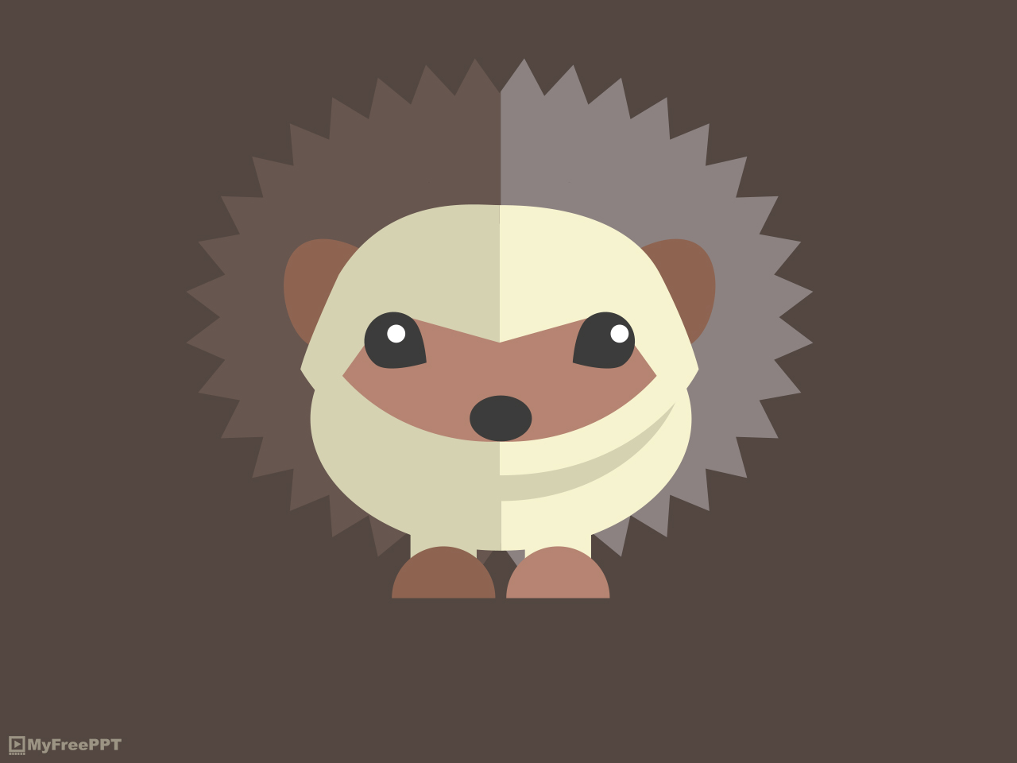
SIIL PRAEB SITIKAT

Slide 2
August Jakobsoni
muinasjutt raamatust „Siilimuinasjutud“

Slide 3
Mis on muinasjutt?
Kuidas me tunneme ära, et tegu on muinasjutuga?
Mis sa arvad, kes on selle muinasjutu tegelased?
Mis selles muinasjutus juhtub?

Slide 4
Siil sibas mööda metsa, otsis toitu. Vaatas läbi kogu võsa, puistas läbi kõik põõsad. Ei leidnud aga midagi, - ilm oli vihmane, putukad ja matikad istusid kodus ja ootasid, millal sadu üle läheb. Kui siili kõht juba väga tühi oli, nägi ta järsku: tuleb mööda teed sitikas, on ise väga rõõmsas meeleolus - käib keksilt ja ajab laulujoru. Krapsti! Kargas siil sitikal kuklast kinni.

Slide 5
Miks sibas siil metsas?
Kust otsis siil toitu?
Miks oli metsas vähe putukaid?
Kelle sai siil lõpuks kätte?

Slide 6
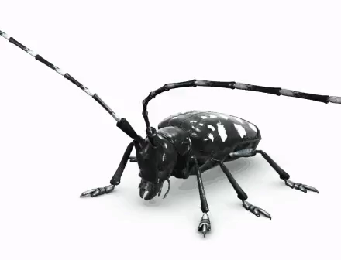

Slide 7
"Ettevaatust, külamees! Kas sa ei näe, kes ma olen! Ja mis sa minust tahad?" küsis sitikas.
"Või ei näe! Ja mis ma sinust tahan? Ära söön su, sõber, - vaat seda tahan!" vastas siil.
"Paike, paike, ä`ä söö mind ära, pisike olen, pean veel kasvama."
"Pole sul siin enam kasvada midagi - söön, söön!"
Ega aidanudki sitika alandlikud palved ja hale nutt: siili süda jäi kõvaks kui kivi, siili kõrvad jäid kurdiks, nagu oleksid nad kasetohust.

Slide 8
Miks püüdis siil sitika kinni?
Kuidas sitikas lootis pääseda?
Mida tähendab: süda kõva kui kivi?
Mida tähendab: kõrvad kurdid kui oleksid kasetohust?

Slide 9
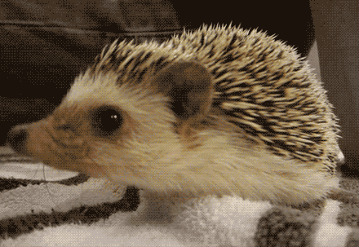

Slide 10
Ja viimases hingehädas võttis sitikas kavaluse appi, pühkis silmad pisaratest puhtaks, õpetas: "Kui see tõesti sinu kindel tahtmine on, siis prae mind vähemalt pehmeks - nõndaviisi ei kõlba ma ju kuhugi."
Siil oli kohe nõus: "Seda võib, seda võib!"
Et aga siilil endal parajasti taela ega tulerauda kaasas ei olnud, hakkas ta mõnd lahket naabrit otsima, kes oleks nõnda lahke ja lubaks ta oma pliidi juurde. Otsis, otsis, otsis, ei leidnud aga ühtki sobivat kohta ja mõtles viimaks: "Hea küll, olgu, kõlbab see toit mulle, vähenõudlikule mehele, tooreltki."

Slide 11
Millise ettepaneku tegi sitikas?
Kas siilile meeldis see ettepanek?
Millega siil tule süütas?
Millisele otsusele jõudis siil lõpuks?

Slide 12
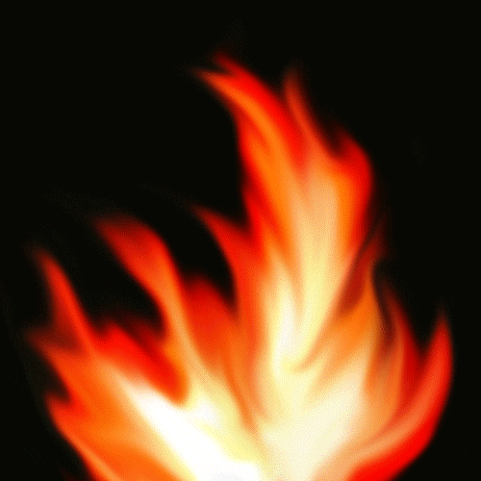


Slide 13
Sitikas aga sai ta plaanist aru ja õpetas: "Lähme karjamaale, seal on kütiseid igal künkal."
"Ega sa viimaks ei valeta?" küsis siil.
"Ei valeta, ei valeta!" ütles sitikas.
"Hea küll, eks siis lähme pealegi," oli siil jälle kohe nõus.
Siil läkski kabinal karjamaale, ronis kõige kõrgemale kohale, vaatas ringi. Ja nägigi: ei olnud sitikas tõesti valetanud, mulluseid tuleasemeid mustas nii siin kui seal.

Slide 14
Millise ettepaneku tegi sitikas?
Miks siil sitikat kohe ei uskunud?
Kas sitikas rääkis tõtt?

Slide 15
"Aga panni ju pole!" tuli siilil äkitselt meelde.
"Saab ilma pannitagi, sõber, saab ilma pannitagi," trööstis sitikas.
Siil kahtles: "Ei tea, kas ikka saab ilma pannita…"
"Saab, saab. Sina kraabi süte alla auk, mina poen sinna sisse, sina lükka söed uuesti peale. Küllap ma siis küpsen, küllap ma siis pehmeks ja pudedaks lähen.
Peaasi - ära võta mind välja liiga vara ja ära jäta mind ka liiga kauaks. Pooltoorelt ei kõlba ma kuhugi, liiga kõrbenult olen ma aga lausa hirmus vastik."

Slide 16
Millega siil tahtis sitikat küpsetada?
Kuidas sitikas siili õpetas?
Miks sitikas pakkus sellise variandi?
Kui kaua peaks sitikat küpsetama?

Slide 17
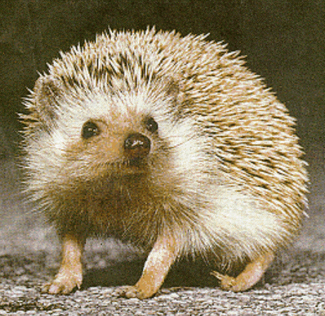


Slide 18
Tegigi siil, nagu sitikas soovitas: kraapis augu süte alla, lükkas sitika sinna sisse, kühveldas söed talle peale. Istus tuleaseme kõrvale maha, hakkas ootama, luges ise aega: "Üks ja kaks ja kolm ja neli…" Ja kui oli jõudnud seitsmesajani, mõtles: "Noh, nüüd peaks aitama - nüüd ta on juba kindlasti küps nagu õige praad kunagi."
Sel ajal aga, kui siil seitsmesajani luges, tegi sitikas endale all augus paksu söekuue, puges üleni selle sisse, jättis ainult silmad välja. Siil vaatab, vaatab, kohkub kangesti, hüüab:
"Oi heldust, oi heldust - oledki liiga ära kõrbenud!"
"Kõrbenud neh, täitsa kõrbenud. Kas sa siis ei kuulnud, kui ma hüüdsin ja kisasin, et aitab juba, et
kuumust on liiga palju!" sõitles sitikas.

Slide 19
Mida tegi siil?
Kui kaua siil ootas?
Mida sitikas samal ajal tegi?
Miks arvas siil, et sitikas on kõrbenud?

Slide 20
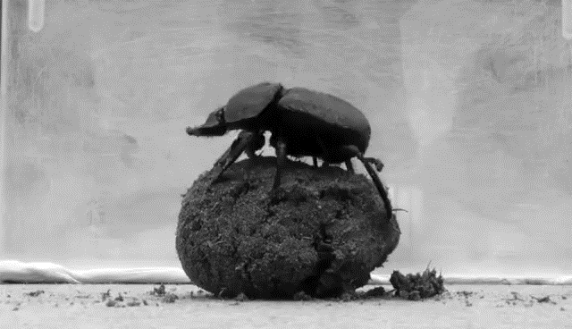

Slide 21
Siil ei lausunud kurva meele pärast musta ega valget, pööras nina tagasi metsa poole, jooksis tühja kõhuga minema.
Sitikas aga istus murule maha ja naeris rõõmust ning õnnest, - naeris ja naeris, kuni söevammus selja pealt pikuti lõhki kärises.
Sellest ajast ongi pärit sitika kõva kuub ja ta paksud mustad tiivad, millega ta lennates säärast tugevat vurinat teeb.
Siil aga sitikat ei puuduta, - kardab, et on liiga kõrbenud.

Slide 22
Miks siil kurvalt metsa läks?
Mis juhtus sitikaga, kui ta naeris?
Iseloomusta siili!
Iseloomusta sitikat!
Miks on sitikal kõva kuub ja mustad tiivad?
Miks siilid sitikaid ei söö?
Mida see muinasjutt meile õpetab?
Kas loetud muinasjutt rääkis sellest, mida me alguses arvasime?

Slide 23
Kel kavalust, sel tarkust.
Kel tarkus peas, sel ohjad peos.
Mõistlik mõistab, aruline saab aru, rumal katsub käpuga.
Rumal näeb palju vaeva.

Slide 24
